Slide 1

拜登-哈里斯政府公佈了美國商務部與Microchip Technology Inc. 之間的一份不具約束力的初步條款備忘錄(PMT)。該協議旨在根據《CHIPS 和科學法案》提供約1.62 億美元的聯邦激勵措施，以支援本土研發Microchip 的半導體供應鏈。
這項投資旨在提高 Microchip 在美國的微控制器單元 (MCU) 和其他對美國各行業至關重要的特種半導體的產量。這項措施與拜登總統的投資美國議程一致，重點在於加強供應鏈、創造就業機會、加強國家安全和提高美國競爭力。
該公告標誌著商務部根據 CHIPS 和科學法案實施的第二次 PMT。該投資預計將直接創造 700 多個建築和製造業就業機會。

Slide 2

亞利桑那州商務局如何幫助發展和支持當地小型企業
近年來，亞利桑那州已經落地了一些全國最大的擴張項目，涉及半導體、電池、汽車等領域。
除了直接就業和投資之外，這些勝利還為當地供應商和銷售商帶來了額外的好處，對於亞利桑那州領先的經濟發展機構來說，這些中小型企業同樣重要。
小型企業訓練營於 2020 年 4 月推出，旨在為疫情期間的企業提供支持，現已發展成為一項將企業家與專家和資源聯繫起來的綜合服務。該計劃提供免費的虛擬網路研討會和實踐研討會，由來自領先公司、大學、社區學院計畫和非營利組織的商界領袖和主題專家授課。
課程涵蓋廣泛的商業主題，如財務、行銷、銷售、領導力和管理培訓、法律、技術、籌款等。內容已發展到包括該計劃的西班牙語版本，以及為退伍軍人擁有的企業提供特定資源的會議。

Slide 3

亚利桑那州正在成为绿色项目的磁石
根據Climate Power的報告，截至 8 月份，亞利桑那州增加了近 13,000 個清潔能源工作崗位，在美國排名第七。這些就業機會代表著私部門對大約十幾個新項目的投資超過 80 億美元。
亚利桑那州世界一流的大学是推动该州绿色科技雄心的关键因素。今年四月，亚利桑那州立大学（ASU）在美国被Sustainability Tracking, Assessment & Rating System（STARS）评为可持续性实践方面排名第一，全球排名第二。STARS是由美国高等教育可持续性促进协会推出的评估计划。

Slide 4
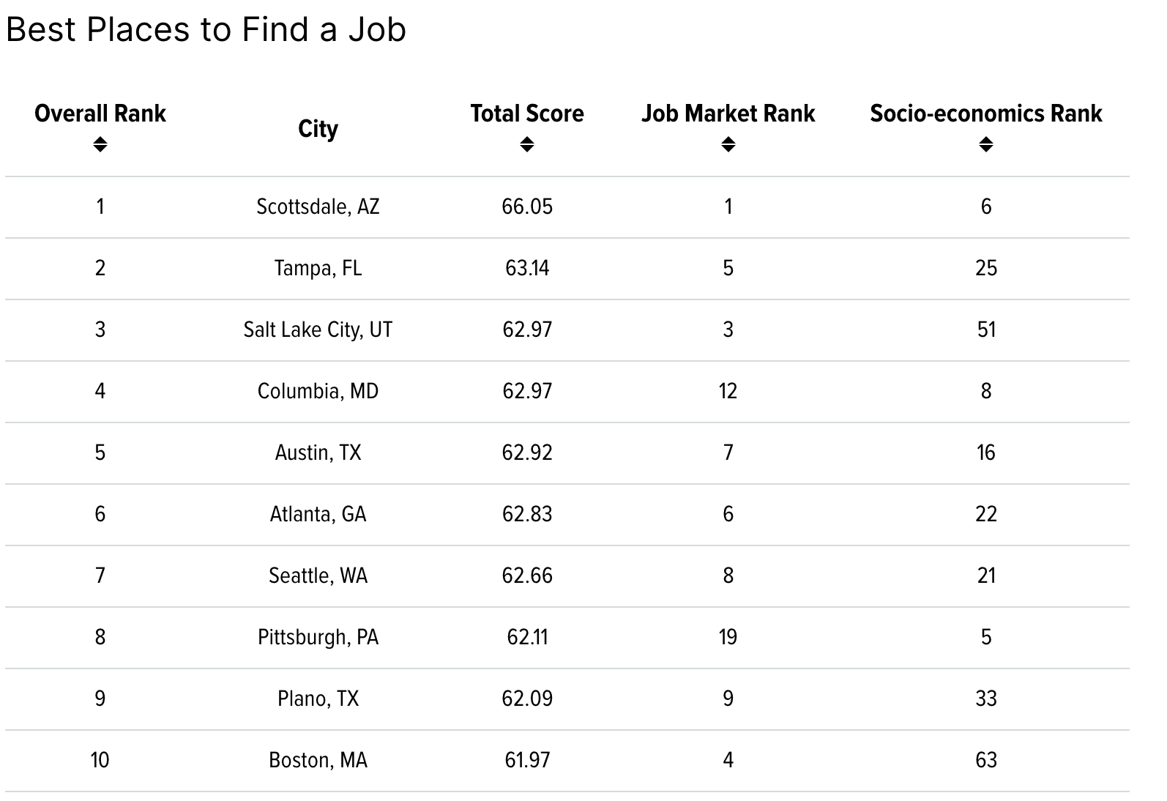
Scottsdale was ranked No.1 in the nation as the best city for jobs in 2024, According to a new report by WalletHub

Slide 5
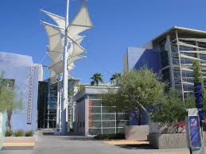
A report from CoStar Group Inc. found that the 85212 ZIP code went from 4.6 million square feet of existing inventory at the end of 2019 to over 16 million square feet today. Another 8.7 million square feet is underway with roughly 75% being available to lease.

Slide 6
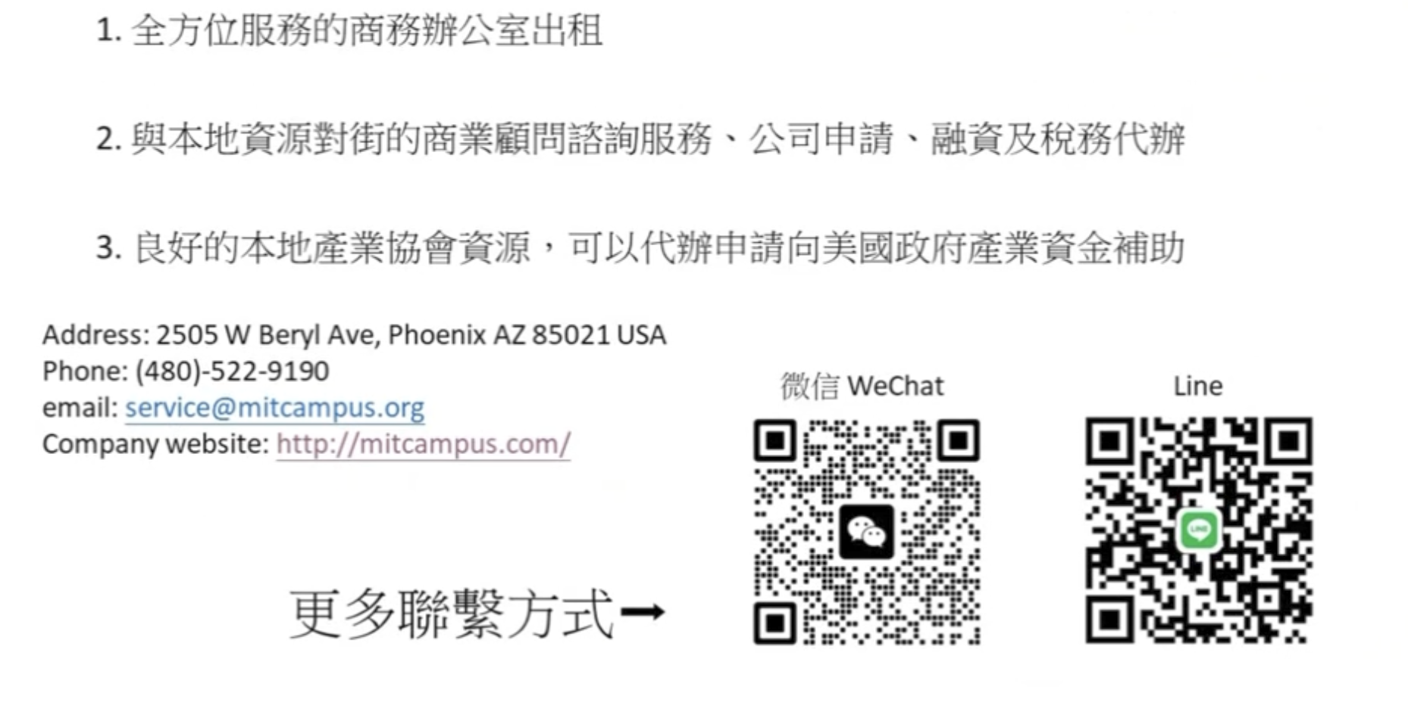
Thank you

